Slide 1



Temas diversos en CSS
Mora Ayala
Torres Carrillo
Tovar Jacuinde
Jose Antonio
Josehf Miguel Angel
Rodrigo

Slide 2
Bordes redondeados con CSS

Slide 3
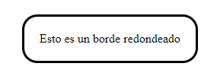


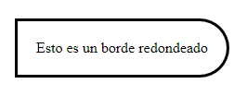
Border-radius
Esta propiedad nos permite dar un formato redondeado a todos los elementos de un código HTML,
Para que un borde sea visible este tendrá que tener un estilo previamente declarado o visible
Posteriormente procedemos a darle un radios de la siguiente manera:
Sintaxis
border-radius: ”tamano”;
Esta tamaño puede ser en pixeles, porcentajes, em, en cualquier medida soportado por HTML

Slide 4


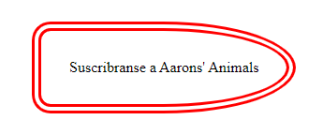
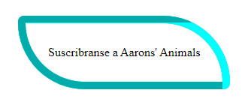
Ejemplos de Bordes Redondeados
p{
border: double;
border-color: red;
border-width: 10px;
border-top-left-radius: 20px;
border-top-right-radius: 50%;
border-bottom-left-radius: 20px;
border-bottom-right-radius: 50%;
}
p{
border: inset;
border-radius: 20px 200px;
border-color: cyan;
border-width: 10px;
}
Img{
border: dotted;
border-color: pink;
border-width: 20px;
border-radius: 200px 200px 50px 50px;
}
img{
Border-radius: 200px;
}

Slide 5
Imágenes en los bordes con CSS
Para poner imágenes en los bordes lo que tenemos que usar es la propiedad en css de border image, donde en dicha propiedad tenemos las siguientes propiedades
Source: La Fuente de donde obtendremos la imagen
Slice: especifica como vamos a cortar la imagen, ya sea en las esquinas, bordes etc
Width: el ancho del borde
Outset: Especifica que tanto la imagen se extiendes mas allá de la caja o borde
Repeat: define si vamos a repetir la imagen o no

Slide 6
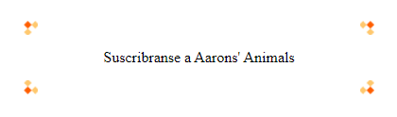


Border-image:source slice width outset repeat;
p{
border: 15px solid transparent;
border-image: url(border.png) 50 round;
}
p{
border: 15px solid transparent;
border-image:url(border.png) 40% stretch;
}
p{
border: 15px solid transparent;
border-image:url(border.png) 20% round;
}

Slide 7
Background con 1 o varias imágenes

Slide 8
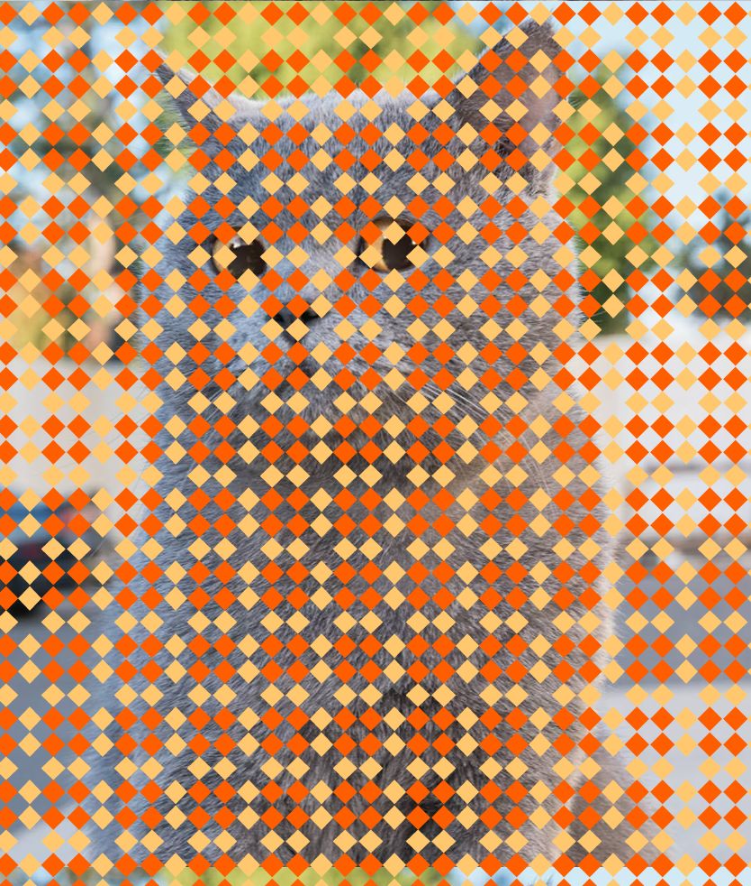
Para conseguir estos acabados es muy sencillo, únicamente usaremos las propiedades ya vistas, en especial usaremos background con sus distintas propiedades como lo son size, position, repeat etc

Slide 9

width: 100%;
height: 400px;
background-image: url(firefox.png), url(bubbles.png), linear-gradient(to right, rgba(30, 75, 115, 1), rgba(255, 255, 255, 0));
background-repeat: no-repeat, no-repeat, no-repeat;
background-position: bottom right, bottom right, right;

Slide 10
Sombras en la caja

Slide 11
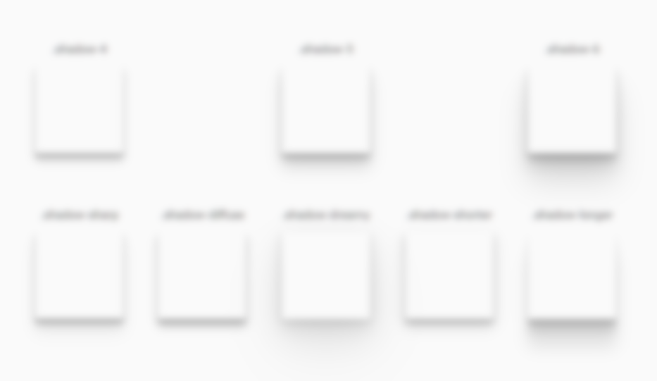
¿Qué son?
La propiedad box-shadow permite proyectar una sombra difuminada desde el marco de casi cualquier elemento. Si border-radius es especificado en un elemento con la propiedad box-shadow, la sombra adopta la misma curva en las esquinas. El z-orden de múltiples cajas de sombra es la misma que de múltiples sombras de texto (la primera sombra definida se ubica hasta arriba).
La propiedad CSS box-shadow añade efectos de sombra alrededor del marco de un elemento. Se pueden definir múltiples efectos separados por comas. La caja de la sombra se describe por los desplazamientos en X e Y, los radios de desenfoque y dispersión, y el color relativos al elemento.

Slide 12
/* Keyword values */
box-shadow: none; /* offset-x | offset-y | color */ box-shadow: 60px -16px teal; /* offset-x | offset-y | blur-radius | color */ box-shadow: 10px 5px 5px black; /* offset-x | offset-y | blur-radius | spread-radius | color */ box-shadow: 2px 2px 2px 1px rgba(0, 0, 0, 0.2);
/* inset | offset-x | offset-y | color */ box-shadow: inset 5em 1em gold; /* Any number of shadows, separated by commas */ box-shadow: 3px 3px red, -1em 0 0.4em olive; /* Global keywords */ box-shadow: inherit; box-shadow: initial; box-shadow: unset;

Slide 13
Valores
inset
Si no se especifica (por defecto), la sombra asume una sombra difuminada (como si la caja fuera levantada por encima del contenido).
La presencia de la palabra clave inset cambia la sombra a una dentro del marco (como si el contenido estuviera deprimido dentro de la caja). Inset shadows dibuja dentro del borde (incluso de los transparentes), por encima del fondo, pero por debajo del contenido.
<offset-x> <offset-y>
Estos son dos valores <length> para definir el desplazamiento de la sombra. <offset-x> especifica la distancia horizontal. Los valores negativos colocan las combra a la izquierda de el elemento. <offset-y> Especifica la distancia vertical. Los valores negativos colocan la sombra por encima del elemento. Ver<length> para posibles unidades.
Si ambos valores son 0, la sombra es ubicada detras del elemento (y puede generar un efecto de difuminación <blur-radius> y/o <spread-radius> está establecido).
<blur-radius>
Este es el tercer valor <length>. Cuando mayor sea este valor, mayor sera la difuminación, por consecuencia la sombra se vuelve más grande y ligera. Los valores negativos no son permitidos. Si esto no es especificado, su valor será 0 (el borde de la sombra es fuerte). La especificación no incluye un algoritmo exacto para como el radio de desenfoque debe ser calculado, sin embargo, explica lo siguiente:

Slide 14
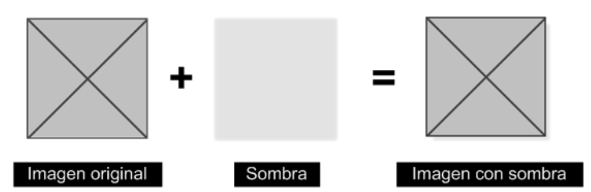
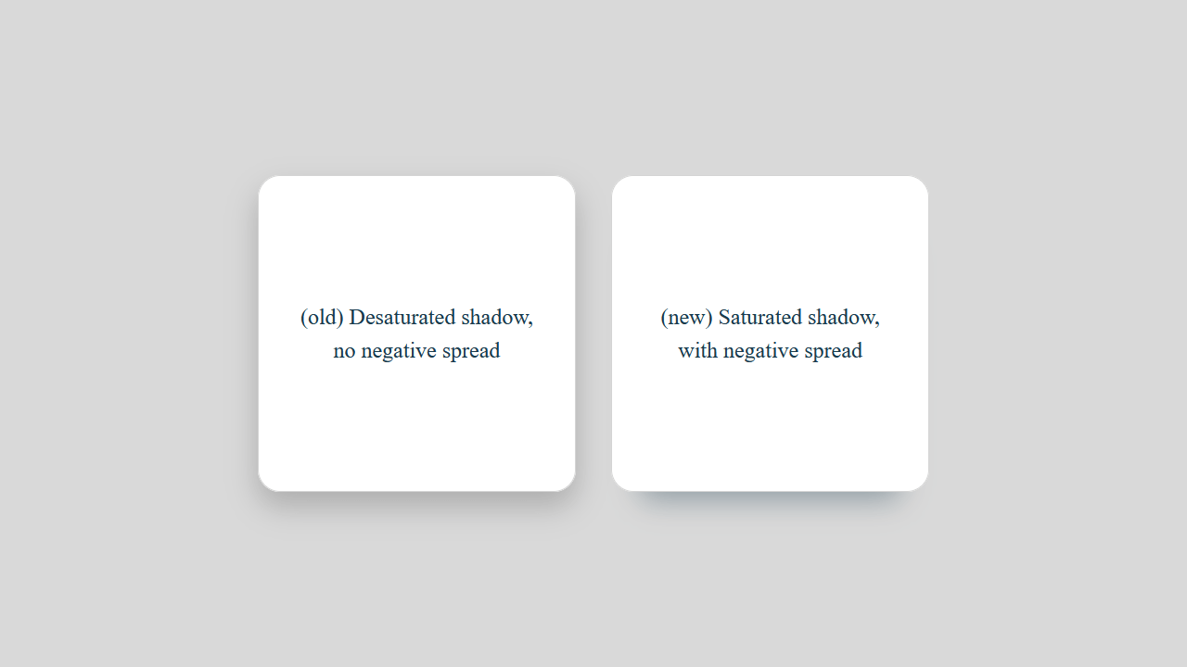

Slide 15

Directiva @font-face en CSS

Slide 16
@font-face
@font-face permite al autor especificar fuentes online para visualizer en sus paginas web. Esto permite no depender de las fuentes intaladas
Notas:
< nombre de fuente remota>: Especifica el nombre de una fuente que será utilizada como el valor del Font fase.
<origen>: Es la dirección URL para la ubicación remota del archivo de fuente.
Sintaxis
@font-fase{
Font-family: <nombre de fuente remota>
src: <origen>
}

Slide 17
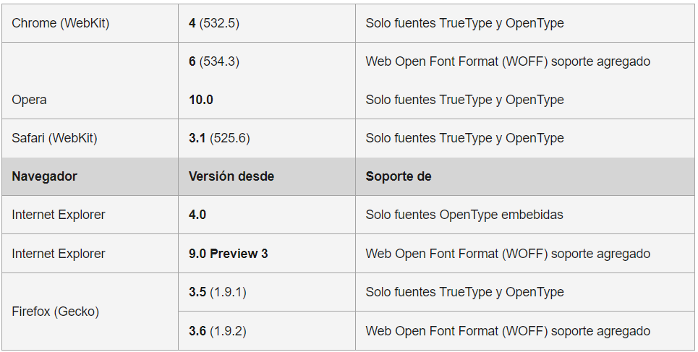
Compatibilidad del navegador

Slide 18

PROPIEDADES FONT EN CSS

Slide 19
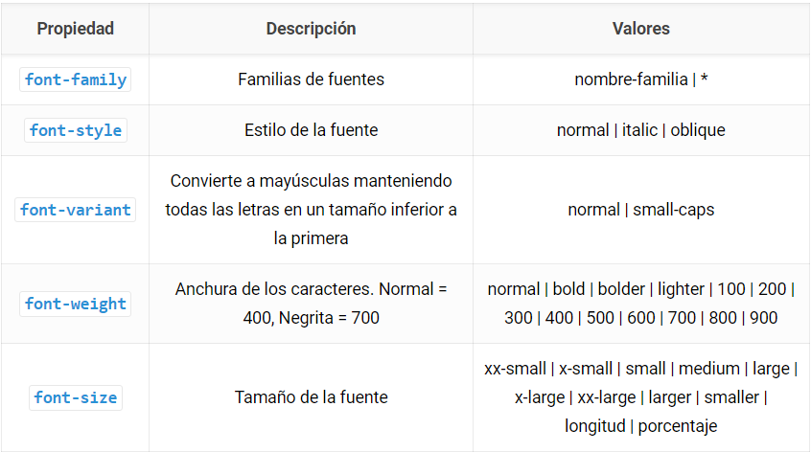
Propiedades de las fuentes
Propiedades mas destacadas
Las propiedades CSS de las fuentes son las que permiten controlar el tamaño, el tipo, el grosor o el estilo de las letras, entre otras cosas.

Slide 20
Las partes font-size y font-family de font son obligatorias. Omitirlas causa un error de sintaxis y la declaración CSS será completamente ignorada.
Si no se establece un valor concreto, las propiedades tomarán el valor por defecto: normal. Las propiedades que se pueden omitir son: (font-style, font-variant, font-weight y line-height).
La propiedad font-size-adjust también se establece a su valor inicial (none) cuando se usa la propiedad general font.
Notas importantes

Slide 21
Gradiente lineal

Slide 22
¿Qué es?
Los gradientes nos permiten añadir efectos de colores degradados en nuestros diseños. Los gradientes están disponibles desde CSS3 y se configuran como fondos, por lo que tendremos que usar la propiedad “background“. Disponemos de dos tipos de gradientes: lineal y radial.

Slide 23

Gradiente lineal
El gradiente lineal se define mediante la función linear-gradient() y permite crear fondos degradados en una dirección específica. El formato es el siguiente:
background: linear-gradient(dirección|ángulo, color, color, color...);
background: linear-gradient(dirección|ángulo, color tamaño, color tamaño, color tamaño...);
background: linear-gradient(color, color, color…);

Slide 24
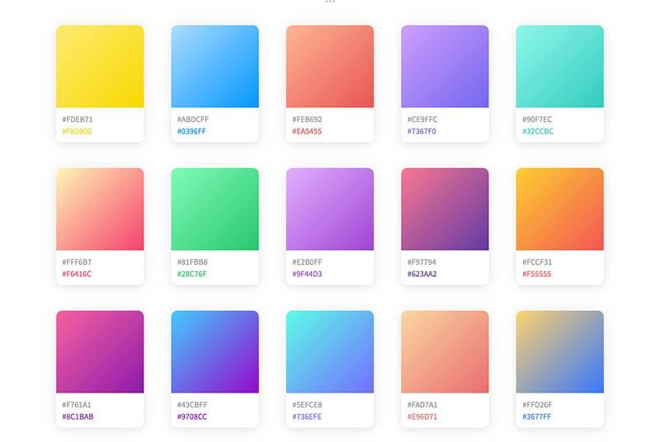
Dirección | ángulo: indica la dirección o ángulo del gradiente. Puede ser especificado usando las palabras clave to top, to bottom, to left y to right. También puede ser indicado por un ángulo para declarar una dirección específica del gradiente.
Color: permite crear una lista con varias paradas para ir cambiando el color del gradiente. Se
pueden definir tantos colores como se necesiten. Se puede utilizar el nombre de color (en inglés), valor hexadecimal, color en RGB o HSL.
Tamaño: altura a la que comienza a cambiar el color del gradiente.

Slide 25
Gradiente radial

Slide 26
Gradiente Radial
background: radial-gradient(forma, color, color, color...);
background: radial-gradient(forma tamaño, color, color, color...);
background: radial-gradient(forma, color tamaño, color tamaño, color tamaño...);
background: radial-gradient(color, color, color...);
Permite crear degradados con formas circulares. Para ello, sólo tenemos que utilizar la expresión radial-gradient en lugar de linear-gradient:

Slide 27
Forma: existen dos tipos de forma: circle y ellipse (el valor por defecto será ellipse). De forma optativa se puede indicar el tamaño de la forma.
Color: permite crear una lista con varias paradas para ir cambiando el color del gradiente. Se pueden definir tantos colores como se necesiten.
Tamaño: para cada color se puede indicar la posición en la que comienzan las transiciones.
De forma opcional, se puede indicar a que altura comienza a cambiar el gradiente.
farthest-corner | closest-corner | farthest-side | closest-side
Ubicación:
center | top | left | right | bottom | top left | top right | bottom left | bottom right

Slide 28
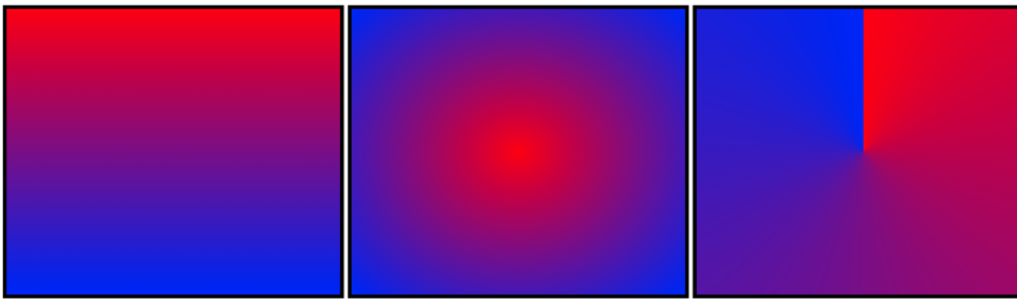
LINEAL
RADIAL
CONIC

Slide 29
Soporte
属性 | Explorer | Chrome | Mozila | Safari | Opera
linear-gradient | 10.0 | 26.0 10.0 -webkit- | 16.0 3.6 -moz- | 6.1 5.1 -webkit- | 12.1 11.1 -o-
radial-gradient | 10.0 | 26.0 10.0 -webkit- | 16.0 3.6 -moz- | 6.1 5.1 -webkit- | 12.1 11.6 -o-
repeating-linear-gradient | 10.0 | 26.0 10.0 -webkit- | 16.0 3.6 -moz- | 6.1 5.1 -webkit- | 12.1 11.1 -o-
repeating-radial-gradient | 10.0 | 26.0 10.0 -webkit- | 16.0 3.6 -moz- | 6.1 5.1 -webkit- | 12.1 11.6 -o-

